Slide 1
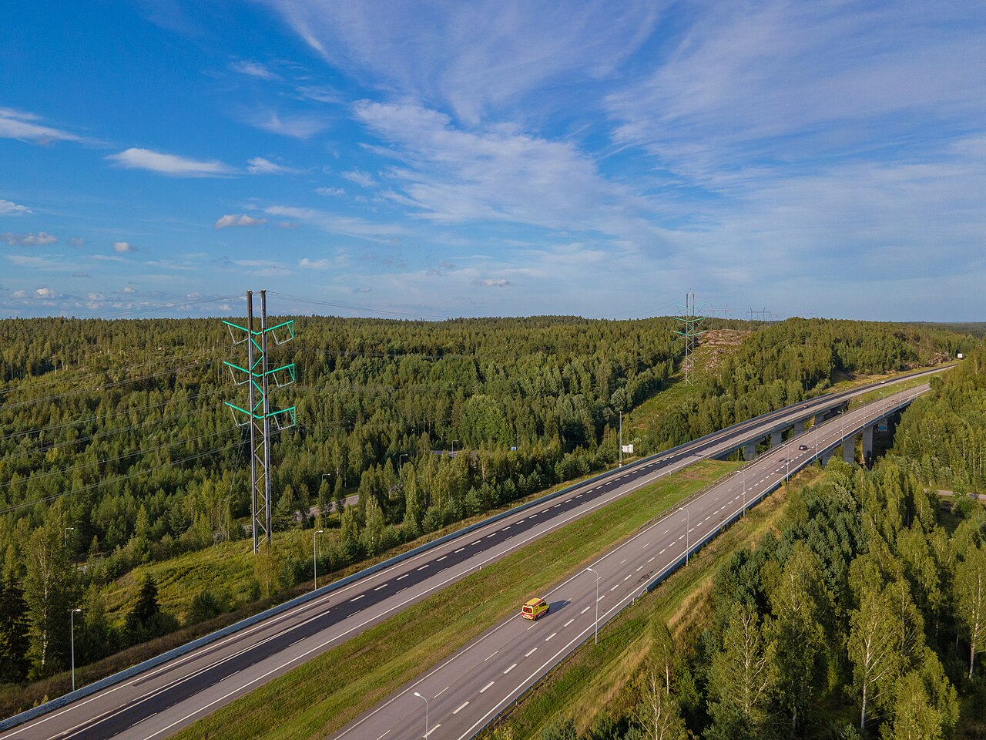
第十五届中国创新创业大赛 · 北斗时空信息专业赛
北斗巡知
面向低空持续巡检的时空风险诊断与模型持续更新平台
主场景：输电走廊通道风险巡检
01
Notes:
[Sources]
- Project positioning and prototype: D:/Desktop/北斗智巡/beidou_competition_shared
- Cover image: https://commons.wikimedia.org/wiki/File:Aerial_view_of_Porvoo_Ilola_electricity_pylons.jpg
[/Sources]

Slide 2
业务痛点
一次巡检越飞越久，模型会在局部区域先失效
持续出现新目标、跨区域外观变化和有限存储，让传统模型越学越偏。
问题不是一次识别，而是长期巡检后的稳定识别。
新类别持续出现
车辆、施工等目标陆续加入
同类跨区发生漂移
光照、视角、地貌与定位噪声
历史知识被覆盖
均匀回放忽略高风险区域
全局准确率看似正常，也可能掩盖山区、边坡等局部失效。
02
Notes:
[Sources]
- Project problem framing and experiment boundary: D:/Desktop/北斗智巡/beidou_competition_shared/data_contract/public_result.json
[/Sources]

Slide 3
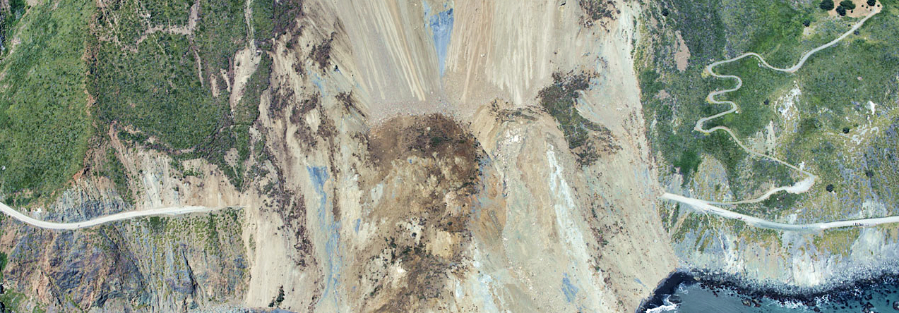
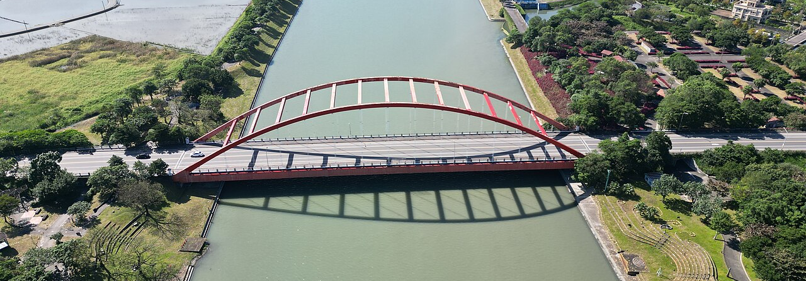
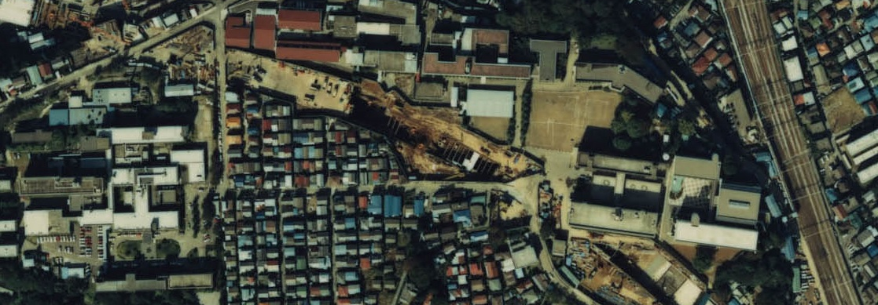
真实场景
无人机沿输电走廊持续巡航
北斗记录每帧的时间与位置，视觉模型识别沿线目标，系统定位最需要复飞的区域。
输电走廊巡航
边坡风险观察
桥梁通道巡检
施工活动识别
巡检闭环
当前验证边界
巡航 → 采集 → 识别 → 分区诊断 → 复飞决策
真实公开航拍图 + 仿真坐标与任务流；暂不宣称真实北斗终端外业性能
03
Notes:
[Sources]
- https://commons.wikimedia.org/wiki/File:Aerial_view_of_Porvoo_Ilola_electricity_pylons.jpg
- https://commons.wikimedia.org/wiki/File:Mud_Creek_Landslide_(southeast_of_Gorda,_California,_USA).jpg
- https://commons.wikimedia.org/wiki/File:Aerial_perspective_of_the_bridge_across_Dongshan_river.jpg
- https://commons.wikimedia.org/wiki/File:Aerial_photo_of_construction_site_of_Akabanedai_tunnel.jpg
- Evidence boundary: D:/Desktop/北斗智巡/beidou_competition_shared/assets/aerial/README_CN.md
[/Sources]

Slide 4
数据如何进入系统
一份巡检任务包，把图像与北斗信息绑定
三类使用者
任务数据
图像 / 视频
无人机相机采集
01
巡检人员
创建任务、上传数据、查看异常位置
timestamp
拍摄时间
latitude / longitude
北斗经纬度
02
管理人员
安排复飞、人工复核并导出报告
position_quality
定位质量
mission_id
航线与任务编号
03
算法运维
人工标注（可选）
新类别确认
确认新类别、审核模型更新与发布
04
Notes:
[Sources]
- Project data contract and workflow definition: D:/Desktop/北斗智巡/beidou_competition_shared/data_contract
[/Sources]

Slide 5
端到端流程
从一次巡航到复飞决策，形成 8 步闭环
01
02
03
04
创建任务
北斗巡航
时空关联
目标识别
设定航线与目标
采集图像与坐标
按编号和时间戳绑定
输出类别与置信度
05
06
07
08
局部诊断
风险调度
任务决策
模型更新
发现模型薄弱区域
推荐重点回放预算
复飞与人工复核
确认新类别后触发
日常巡检每次执行；模型训练仅在新类别确认或纠错样本积累后启动。
05
Notes:
[Sources]
- Project system workflow definition, 2026-08-06: D:/Desktop/北斗智巡/beidou_competition_shared
[/Sources]

Slide 6
运行机制
系统同时运行两个闭环
A. 日常巡检闭环
B. 模型更新闭环
每次飞行都执行
满足条件后执行
1. 接收图像与北斗坐标
1. 发现未知 / 低置信目标
2. 当前模型识别目标
2. 人工确认新增类别
3. 生成分区域风险
3. 三层稳健知识回放
4. 输出复飞与复核任务
4. 验证通过后发布模型
前端负责触发与展示；训练在服务器后台完成，核心算法源码不流转。
06
Notes:
[Sources]
- Project system architecture and code-isolation plan, 2026-08-06
[/Sources]

Slide 7
北斗与 AI 如何融合
北斗不分类，它让模型知道在哪里失效
航拍图像
视觉识别模型
类别 / 置信度
知识表征
样本编号 + 时间戳
北斗坐标
时间、定位质量
时空索引
区域划分
location_id
风险标签
局部风险诊断
诊断结果 → 回放预算建议 + 重点复飞坐标 + 人工复核任务
经纬度不直接输入分类网络，避免模型把地点当成类别捷径。
07
Notes:
[Sources]
- Project Beidou/AI technical boundary and location diagnostics design, 2026-08-06
- Public result contract: D:/Desktop/北斗智巡/beidou_competition_shared/data_contract/public_result.json
[/Sources]

Slide 8
核心算法
三层稳健知识回放，抑制持续学习遗忘
私有算法黑盒
输入
输出
三层稳健知识回放
• 新类别确认样本
• 历史知识表征
• 增量任务序列
• 固定存储预算
• 候选新模型
• 准确率与遗忘率
• 分区诊断结果
• 发布 / 回滚结论
1 语义层：保留类别关键信息
2 因果层：抑制光照与视角干扰
3 调度层：在固定预算内平衡新旧知识
对外提供接口和脱敏结果；训练源码与权重保留在算法负责人侧。
08
Notes:
[Sources]
- Project private algorithm design summary
- Public audited result: D:/Desktop/北斗智巡/beidou_competition_shared/data_contract/public_result.json
[/Sources]

Slide 9
项目创新
三项创新把通用持续学习变成北斗巡检方案
时空索引与局部诊断
风险预算与任务调度
三层稳健知识回放
01
图像与北斗坐标绑定
01
固定存储预算约束
01
类别增量持续学习
02
按地理区域统计性能
02
高风险区域优先建议
02
轻量知识表征缓存
03
发现局部失效而非只看均值
03
平衡证据留存与训练曝光
03
因果约束抑制干扰
04
输出重点复飞坐标
04
输出重点样本清单
04
新旧知识平衡更新
05
形成可视化风险地图
05
预留动态预算验证接口
05
核心算法黑盒部署
北斗提供空间上下文，算法保持识别能力，平台把诊断转化为巡检任务。
09
Notes:
[Sources]
- Project innovation mapping and data contract: D:/Desktop/北斗智巡/beidou_competition_shared/data_contract/public_result.json
- Dynamic location-budget training improvement is not claimed on this slide.
[/Sources]

Slide 10
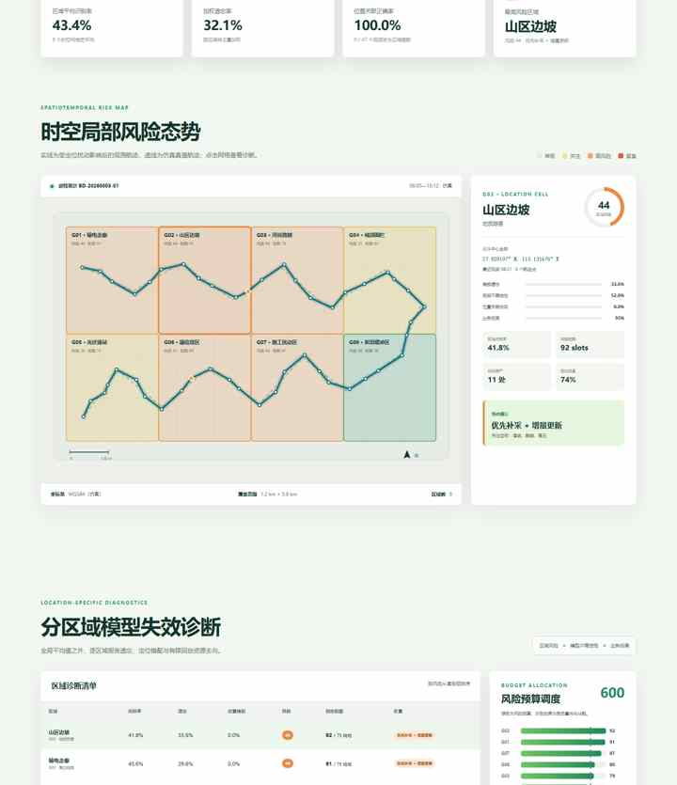
产品原型
原型已经能把诊断结果变成任务
评委可直接看到
✓ 航线与区域风险
✓ 样本位置和识别结果
✓ 高风险区域排序
✓ 重点复飞建议
✓ 正式诊断报告导出
地图联动
航线、观察点、分区风险与复飞建议在同一页面呈现
10
Notes:
[Sources]
- Local project prototype screenshot: http://127.0.0.1:8766/frontend/index.html
- Screenshot generated from the competition prototype on 2026-08-06.
[/Sources]

Slide 11
实验验证
同一设置下，三层方法更稳
+12.11pp
最终识别率提升
-19.23pp
平均遗忘率下降
数据规模：4301 条预测 · 10 类 · 5 任务 · 固定预算 600
边界：公开数据 + 虚拟北斗坐标，不代表真实无人机和北斗终端性能。
11
Notes:
[Sources]
- Audited experiment result: D:/Desktop/北斗智巡/beidou_competition_shared/data_contract/public_result.json
- ER accuracy 31.4811%; three-layer method 43.5945%; average forgetting 51.3232% vs 32.0917%.
[/Sources]

Slide 12
验证路线
从公开数据仿真走向真实巡检验证
01
02
03
04
公开数据验证
场景适配
工程试点
规模化推广
10类5任务
固定预算对比
风险诊断原型
接入真实任务包
校准坐标质量
补充电力目标
服务器部署
任务闭环联调
复飞建议验证
多航线与多区域
模型版本管理
行业场景复制
项目主线
公开数据验证 → 场景数据接入 → 工程试点 → 行业复制
北斗负责时空索引和任务定位，AI负责识别与持续更新，平台把两者变成可执行的巡检决策。
12
Notes:
[Sources]
- Project phased validation roadmap, 2026-08-06
- Current evidence status: D:/Desktop/北斗智巡/beidou_competition_shared/data_contract/public_result.json
[/Sources]

